Slide 1
Урок русского языка
4 класс
Презентацию составила Кущева Ирина Ивановна учитель начальных классов МБОУ Заларинская СОШ №2

Slide 2

Добрый день, добрый час.
Очень рада видеть вас.
Прозвенел уже звонок,
Начинаем наш урок!

Slide 3
Минутка чистописания
Угадайте слово
Проверяемая безударная гласная в слове г.ра.
Парный согласный на конце слова адре. .
Непроверяемая безударная гласная в слове б.седа.
Суффикс в слове длинный.
Буква, не обозначающая звука.

Slide 4
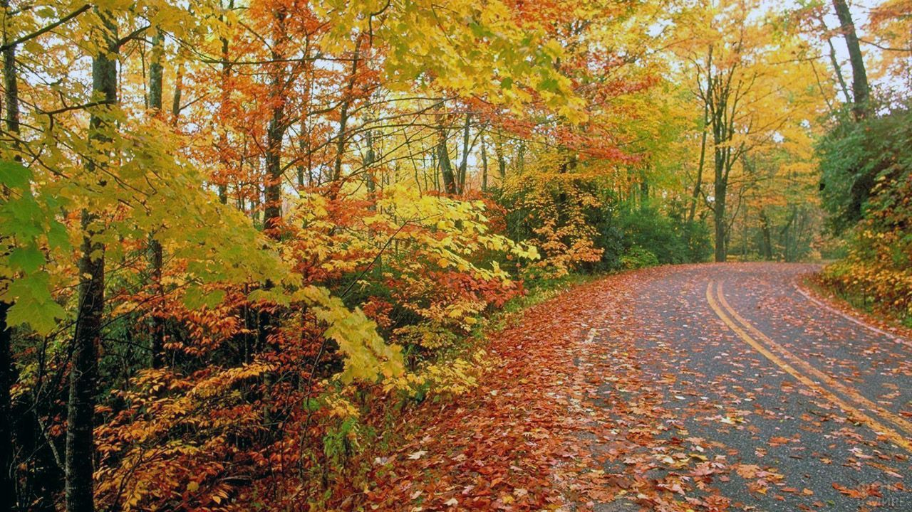


Slide 5
Минутка чистописания
_____
осень
осень - осенний

Slide 6
Блиц - опрос
1. Часть речи, обозначающая предмет
и отвечающая на вопросы кто? что?
Имя существительное

Slide 7
Блиц - опрос
2. Имя существительное изменяется…
по числам и по падежам.
А по родам?
Нет. Имена существительные принадлежат к одному из трёх родов: женскому, мужскому и среднему.

Slide 8
Блиц - опрос
3. Что такое склонение?
Изменение имён существительных по падежам.

Slide 9
Блиц - опрос
4. Сколько падежей в русском языке?
Шесть.

Slide 10
Блиц - опрос
5. Как распознают падежи?
По вопросам и предлогам.

Slide 11
Блиц - опрос
6. Почему у каждого падежа два падежных вопроса?
Существительные бывают одушевлённые и неодушевлённые.

Slide 12
Блиц - опрос
7. Сколько групп склонений в русском языке?
Три.

Slide 13
МОЛОДЦЫ!

Slide 14
Имена существительные 1 склонения
Склонение | Род | Окончания | Падеж | Число
1 склонение | ж.р., м.р. | -а, -я | И.п. | ед.ч.

Slide 15
Склонения имён существительных
Склонение | Род | Окончания | Падеж | Число
1 склонение | ж.р., м.р. | -а, -я | И.п. | ед.ч.
2 склонение | м.р., с.р. | нулевое, - о, -е. | И.п. | ед.ч.

Slide 16
Склонения имён существительных
Склонение | Род | Окончания | Падеж | Число
1 склонение | ж.р., м.р. | -а, -я | И.п. | ед.ч.
2 склонение | м.р., с.р. | нулевое, -о, -е | И.п. | ед.ч.
3 склонение | ? | ? | ? | ?

Slide 17

Тема?
Цель?
Задачи?
?

Slide 18
Тема: 3-е склонение имён существительных
Цель: познакомиться с признаками имён существительных 3-го склонения.
Задачи: научиться распознавать имена существительные 3-го склонения, определять склонение имён существительных по роду и окончанию.

Slide 19
Понаблюдаем!
- Что объединяет данные имена существительные?
Метель, пыль, вещь.

Slide 20
Понаблюдаем!
 | Знаю/ не знаю | Хочу узнать | Узнал
Род | +
Число | +
Окончание | +
Склонение |  | +

Slide 21

3-е склонение имён существительных
Имена существительные Ж.Р.
Нулевое окончание в И.п., ед.ч.

Slide 22

Работа в парах
с. 97, упражнение 172

Slide 23
Проверь себя
3 склонение
2 склонение
тень
бровь
рысь
карамель
болезнь
медаль
площадь
тетрадь
прорубь
акварель
день
червь
гусь
конь
июнь
камень
журавль
писатель
голубь
жёлудь

Slide 24

Физкультминутка

Slide 25
Самостоятельная работа
1 уровень. Выпишите существительные 3 склонения.
Путь, счастье, радость, гребень, пыль, ель, лебедь, нить, картофель, земля, небо, печаль.
2 уровень. Записать существительные в три столбика по склонениям.
Восток, шапка, опушка, холод, минута, ночь, дерево, тетрадь, пустыня, море, новость, дочь.
3 уровень. От данных слов образуйте имена существительные, определите их склонение.
Выходить, помогать, любить, веселиться, защищать, радоваться, играть, встречаться, петь, объявить, рассказывать, сочинять, гостить.

Slide 26
Проверь себя
1 уровень. Радость, пыль, ель, нить, печаль.
2 уровень.
шапка восток ночь
опушка холод тетрадь
минута дерево новость
пустыня море дочь
3 уровень. Выход (2 скл.), помощь (3скл.), любовь (3скл.), веселье (2скл.), защита (1скл.), радость (3скл.), игра (1скл.), встреча (1скл.), пение (2скл.), объявление (2скл.), рассказ (2скл.), сочинение (2скл.), гость(2скл.).

Slide 27
Итог урока
Тема: 3-е склонение имён существительных.
Цель:познакомиться с признаками имён существительных 3-го склонения.
Задачи:научиться распознавать имена существительные 3-го склонения, определять склонение имён существительных по роду и окончанию.

Slide 28
Итог урока
Склонение | Род | Окончания | Падеж | Число
1 склонение | ж.р., м.р. | -а, -я | И.п. | ед.ч.
2 склонение | м.р., с.р. | нулевое , -о, -е | И.п. | ед.ч.
3 склонение | ж.р. | нулевое | И.п. | ед.ч.

Slide 29
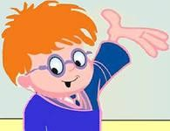
Рефлексия
СЕГОДНЯ НА УРОКЕ:
я научился ...
было интересно…
было трудно ...
могу похвалить себя за то, что ...
могу похвалить одноклассников за то, что ...
больше всего мне понравилось ...
мне показалось важным ...
для меня было открытием то, что ...

Slide 30
Домашнее задание
- 1 уровень
- 2 уровень
- 3 уровень

Slide 31
Спасибо за урок!

Slide 32
Интернет – ресурсы:
Сайт: http://elenaranko.ucoz.ru/
https://kartinkin.net/74116-kartinki-shkolnyj-zvonok.html
https://oir.mobi/677046-osen-listopad.html
https://muzebra.top
https://phonoteka.org/22401-njusha-fon-smeshariki.html
https://proprikol.ru/kartinki/kartinki-znak-voprosa
https://kartinkin.net/74914-kartinki-otkrytaja-kniga.html
https://yandex.ru/images/search?pos=Fedu.nika-school.ru
https://nsportal.ru/nachalnayashkola/raznoe/2019/09/22/gimnastika-dlya-glaz-v-stihah

